Slide 1
Открытое заседание методического объединения учителей математики «Практико-ориентированные задания на государственной итоговой аттестации по математике»

Slide 2
«Помните, что знает не тот, кто пересказывает, а тот, кто использует на практике»

Slide 3
Действия учителя 1. Разобрать предложенный тип задачи. 2. Указать, какими знаниями и умениями должен обладать школьник, чтобы решить задачу . 3. Повторить с учащимися необходимые формулы, методы решения и т.д. 4. Составить алгоритм решения задачи. Проговаривать его с учениками. 5. Составить рекомендации для обучающихся.

Slide 4
Действия ученика 1. Внимательно прочитать текст – описание, выяснить смысл незнакомых слов. 2. Если есть рисунок, изучить его. Если есть таблица, изучить содержание таблицы. 3. Выяснить, какие формулы нужно знать, чтобы решить задачу. 4. Повторить теорию, методы решения задачи. 5. Приступить к решению задач, работая по алгоритму. 6. Сверить с ответами. 7. Разобрать ошибки и выполнить задание верно. 8. Для закрепления прорешать аналогичный вариант. 9. Важный момент: когда решаете задачу и готовы записать ответ, убедитесь что он подходит к условию задачи.

Slide 5
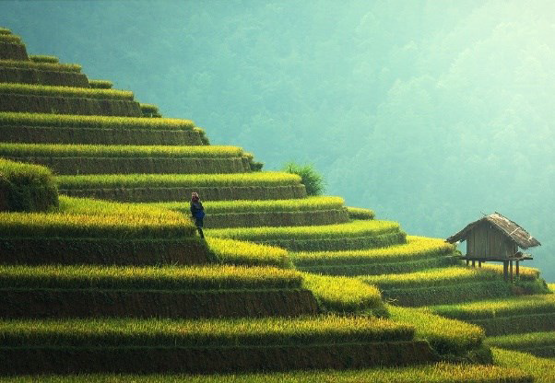
Террасы

Slide 6
В горных районах, особенно в южных широтах с влажным климатом, земледельцы на склонах гор устраивают террасы. Земледельческие террасы – это горизонтальные площадки, напоминающие ступени. Во время дождя вода стекает с верхних террас вниз по специальным каналам. Поэтому почва на террасах не размывается и урожай не страдает. Медленный сток воды с вершины склона вниз с террасы на террасу позволяет выращивать даже влаголюбивые культуры. В Юго-Восточной Азии террасное земледелие широко применяется для производства риса, а в Средиземноморье – для выращивания винограда и оливковых деревьев. Возделывание культур на террасах повышает урожайность, но требует тяжелого ручного труда.

Slide 7
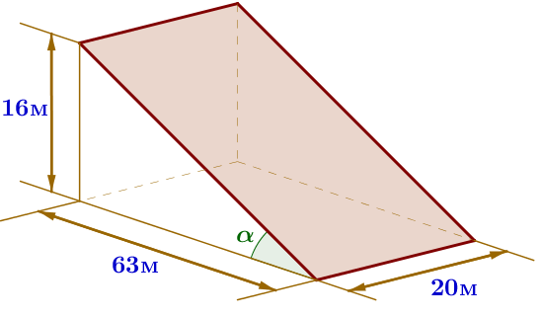
Земледелец владеет несколькими участками, один из которых расположен на склоне холма. Ширина участка 20 м, а верхняя точка находится на высоте 16 м от подножия.

Slide 8
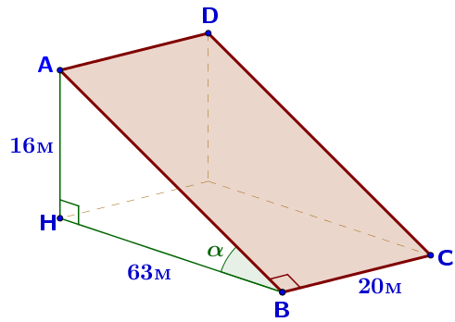
1. Земледелец на расчищенном склоне холма выращивает мускатный орех. Какова площадь, отведённая под посевы? Ответ дайте в квадратных метрах.
Склон имеет форму прямоугольника.

Slide 9
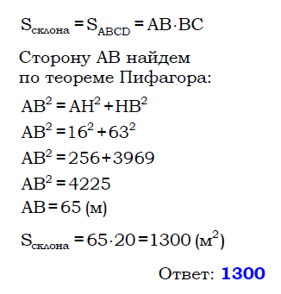

Slide 10
2. Земледелец решил устроить террасы на своём участке (см. рисунок), чтобы выращивать рис, пшено или кукурузу. Строительство террас возможно, если угол склона (уклон) не больше 50% (тангенс угла склона α, умноженный на 100%).
Удовлетворяет ли склон холма этим требованиям? Сколько процентов составляет уклон? Ответ округлите до десятых.

Slide 11
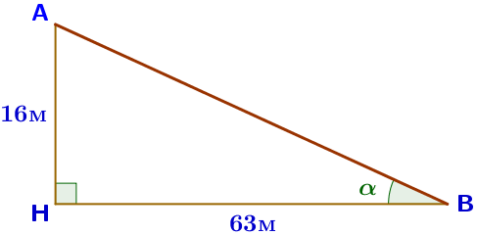
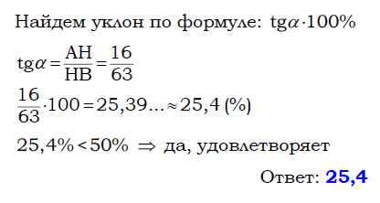

Slide 12
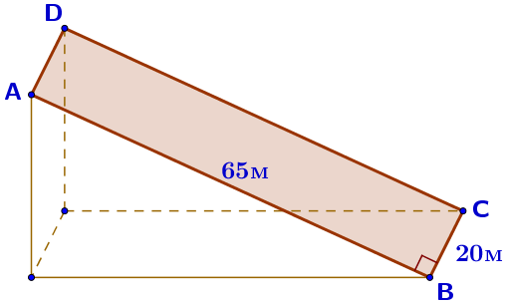
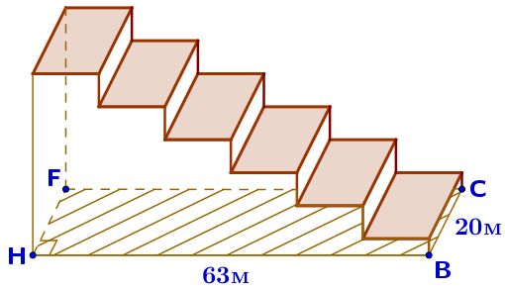
3. На сколько процентов сократилась посевная площадь после того, как земледелец устроил террасы? Ответ округлите до десятых.
Расчищенный склон
Террасированный участок

Slide 14
4. Земледелец получает 600 г бурого риса с одного квадратного метра засеянной площади. При шлифовке из бурого риса получается белый рис, но при этом теряется 15% массы. Сколько килограммов белого риса получит земледелец со всего своего участка?

Slide 16
5. В таблице дана урожайность культур, которые может засеять земледелец на своём террасированном участке. За год обычно собирают два урожая – летом и осенью. По данным таблицы посчитайте наибольшее число килограммов урожая, которое может собрать земледелец с участка за один год, если он может засевать разные культуры.

Slide 17
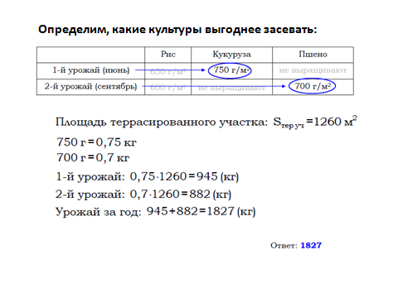

Slide 18
«Печи»

Slide 21
1. 3,8 *2 * 2 = 15,2. 2. 17100 + 5900 – 19400 = 3600 3. Дровяная печь: 1800 *1,4 = 2520 (р). Эл.печь: 2000 * 3,2 = 6400 (р) 6400 – 2520 = 3880 (р) 4. 19400 * 0,95 + 600 = 19030 (р) 5. R² = 26² +(R – 13)² 26R = 845 R = 32,5

